Slide 1



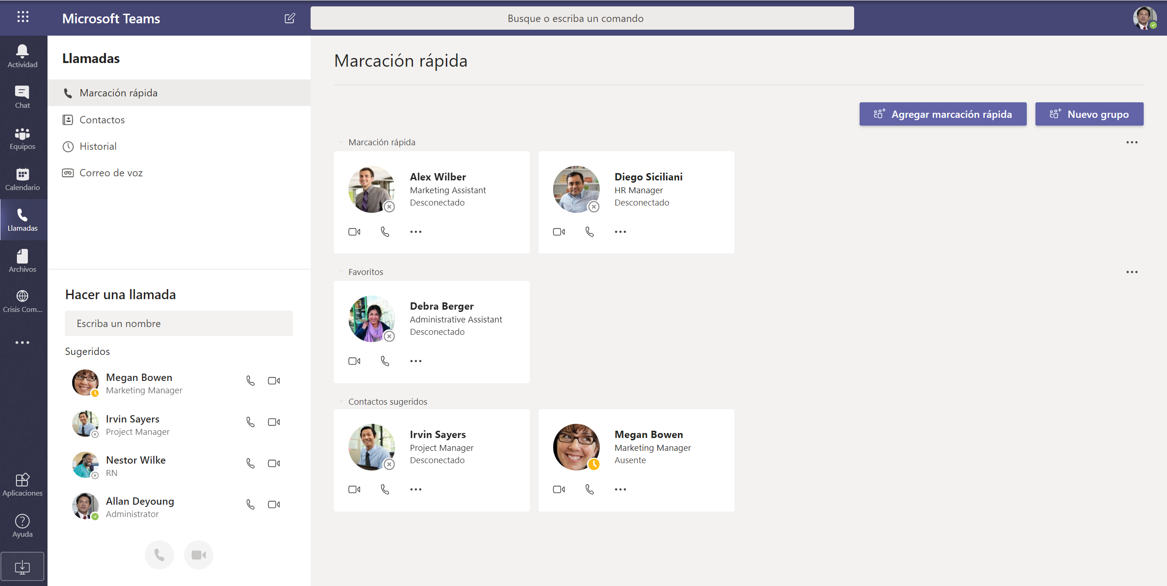
Microsoft Teams - Llamadas
Guía de inicio rápido para llamadas
¿Es la primera vez que usa Microsoft Teams para realizar llamadas? Con esta guía aprenderá los conceptos básicos.
Visualice todos sus contactos de marcación rápida Haga clic en marcación rápida para visualizar sus tarjetas de contacto.
Visualice todos sus contactos
Haga clic en contactos para visualizar toda su lista de contactos.
Consulte su historial de llamadas
Acceda a las ultimas llamadas realizadas/recibidas y las perdidas.
Cree una nueva tarjeta de marcación rápida Para aquellos contactos más frecuentes, cree una nueva tarjeta de marcación rápida.
Cree un grupo de contactos
Agrupe a sus contactos en grupos para localizarlos fácilmente.
Realizar Llamadas
Haga clic para realizar una llamada a uno de sus contactos, marcando su numero de teléfono fijo o su número de teléfono móvil
Consulte su correo de Voz
Seleccione correo de voz para escuchar sus mensajes guardados.
Marque un Numero de Teléfono Escriba el Numero de Teléfono fijo o móvil de la persona a la que desea llamar y pulse el botón de llamar.
Seleccione uno de sus contactos
Seleccione el icono del teléfono para llamar a uno de sus contactos.
Recurra a la ayuda
Pulse el botón de ayuda para conocer más acerca de la funcionalidad de llamadas.

Slide 2
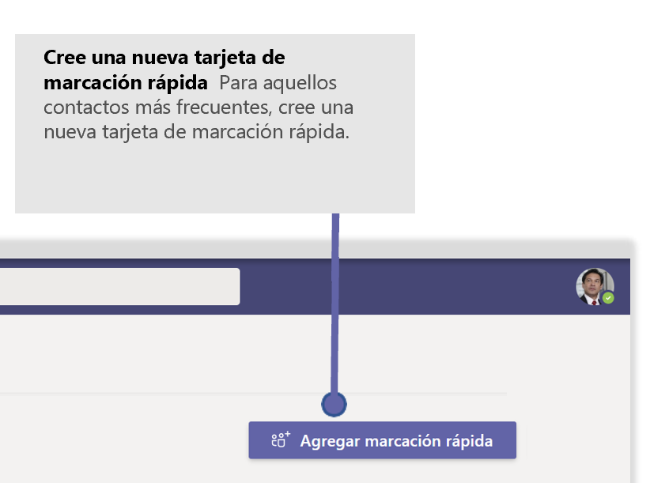
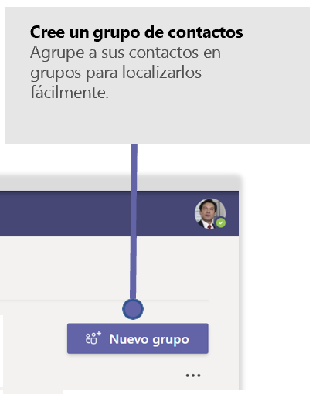
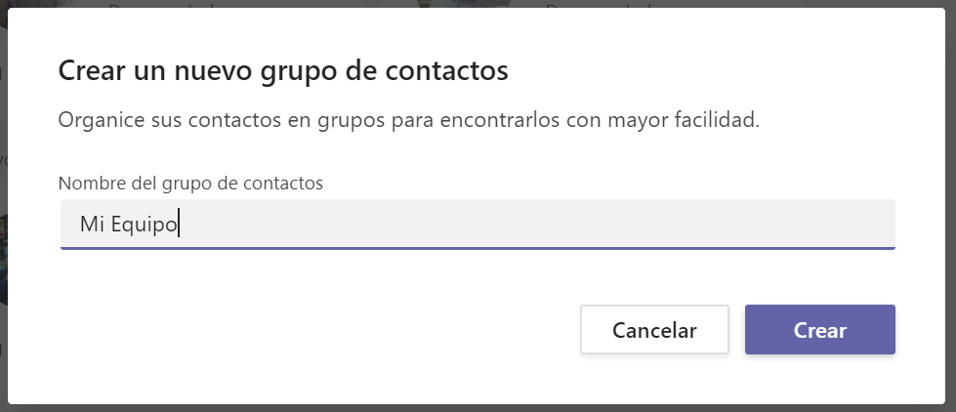
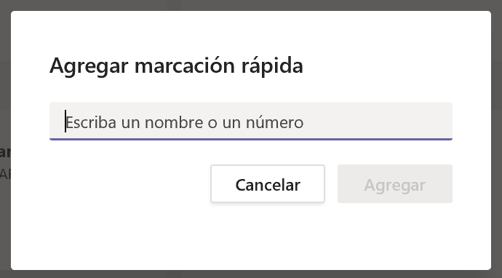
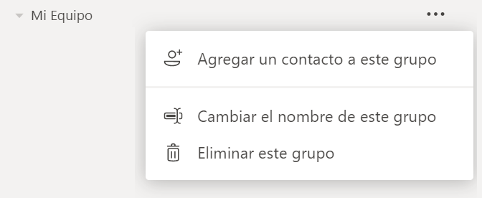
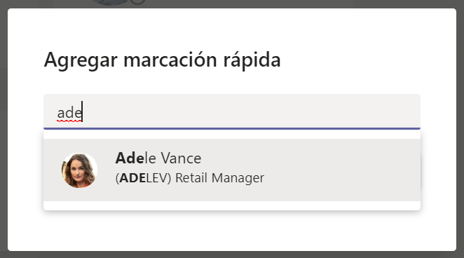
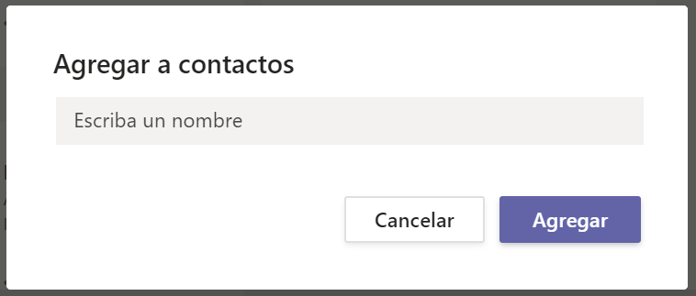
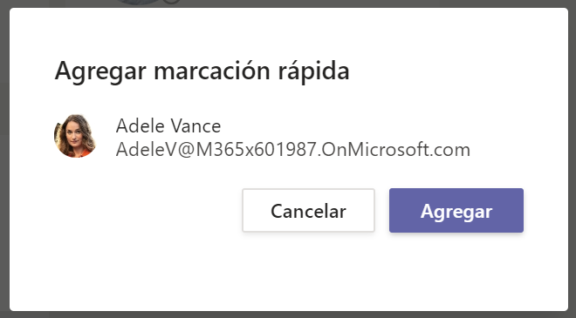
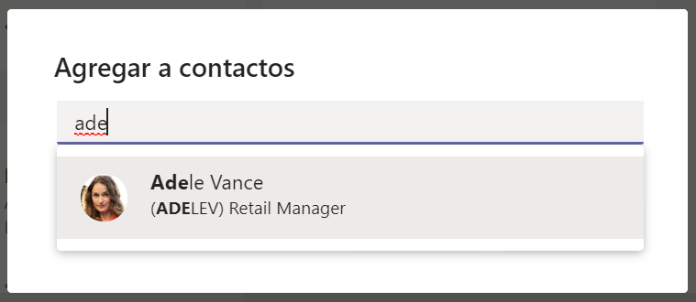
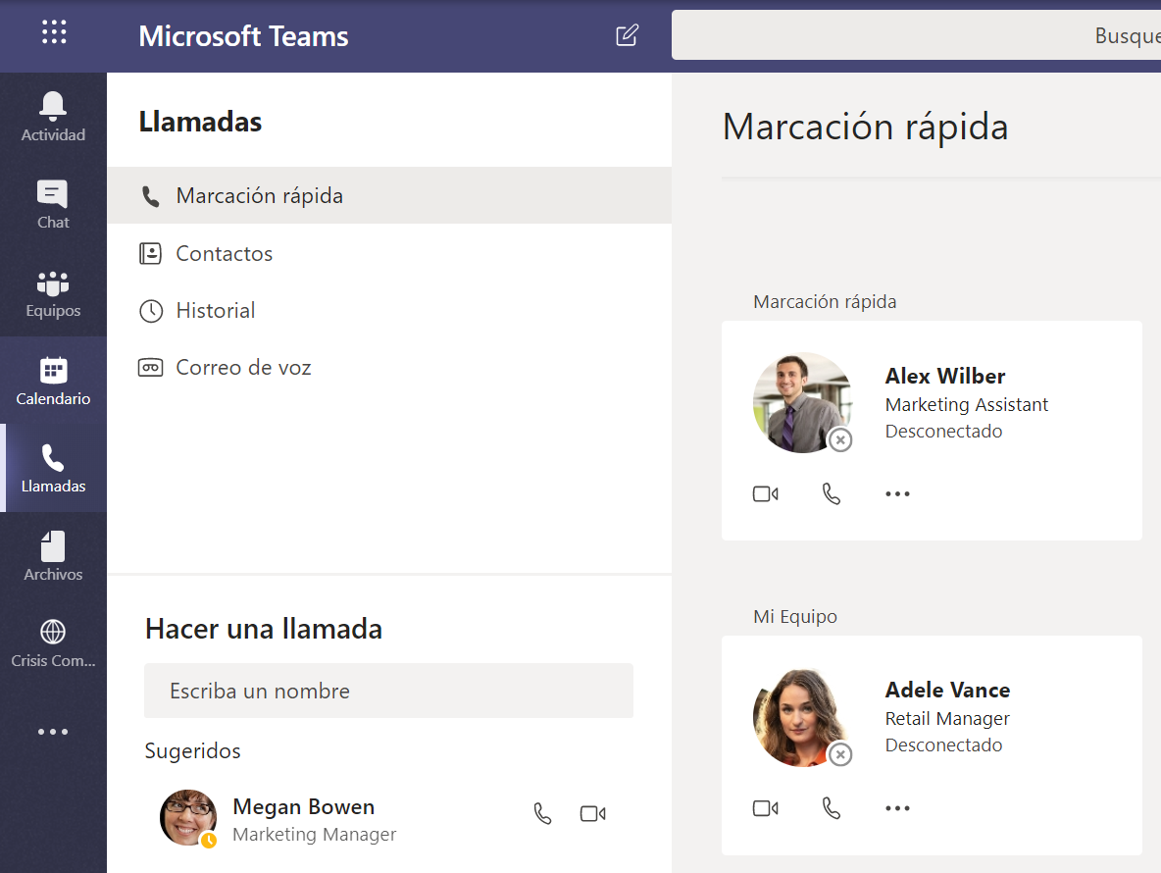
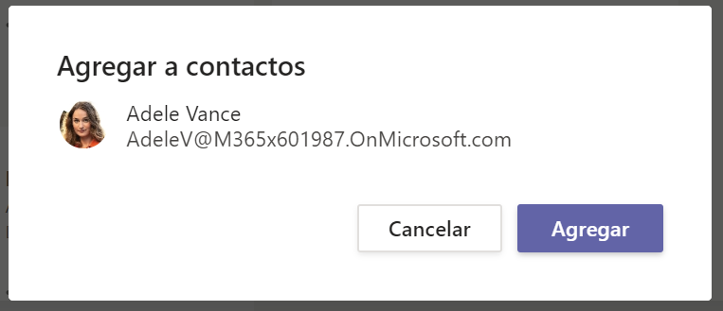
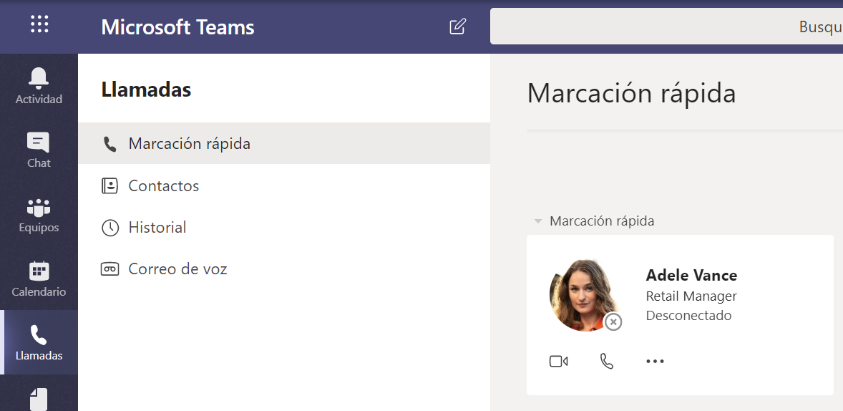
Microsoft Teams - Llamadas
Agregar una marcación rápida
Crear un Grupo de Contactos
Un grupo de Contactos le proporciona un contenedor para que Ud. organice sus contactos. Un mismo Contacto puede estar en más de un grupo
Configure su vista de Marcación Rápida con los contactos frecuentes. Para ello acceda a la vista de Marcación Rápida y siga los siguientes pasos:

Slide 3
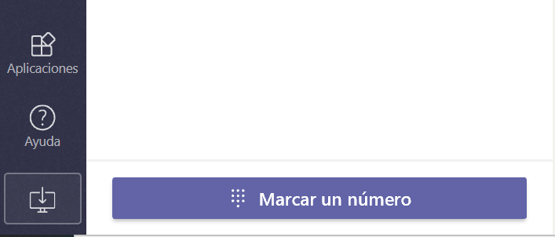
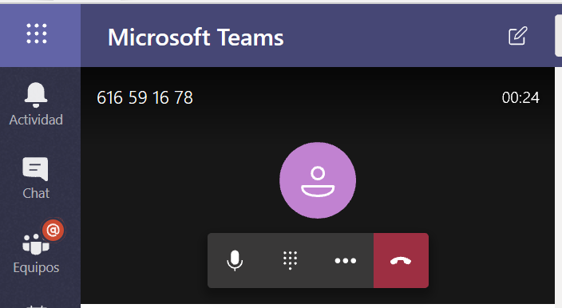
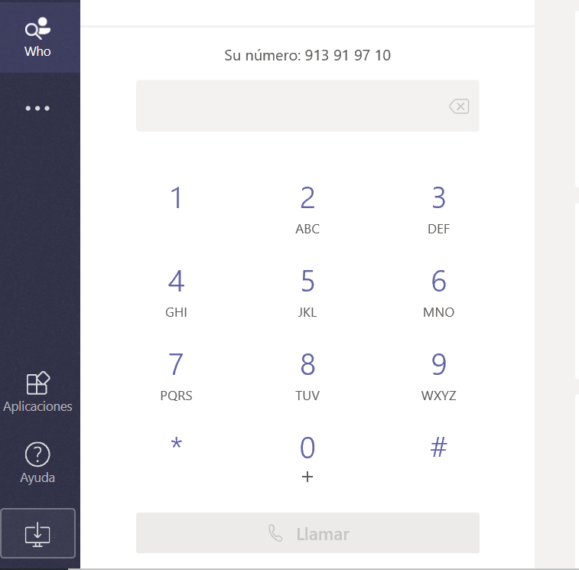
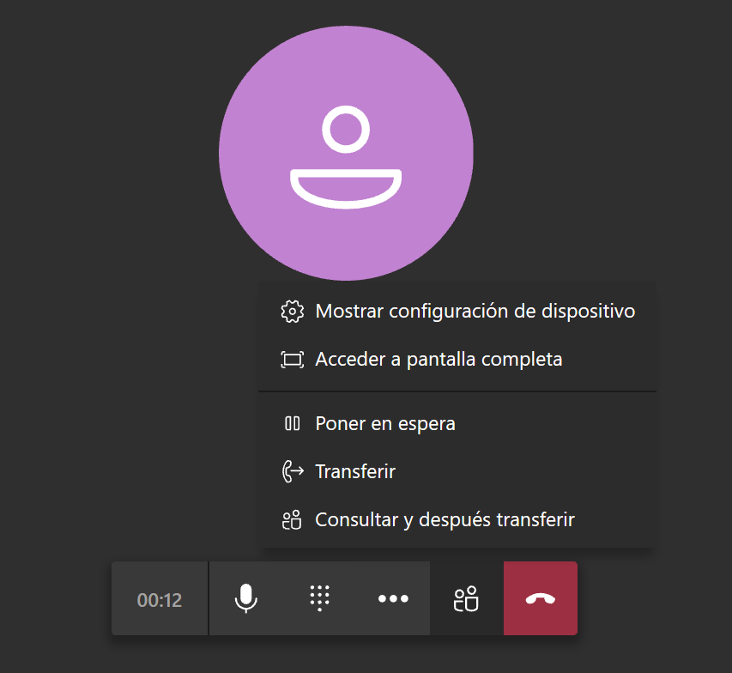
Microsoft Teams - Llamadas
Llame a un Número de Teléfono
Su experiencia en Teams
Ud. Tiene asignado un número de teléfono para recibir las llamadas que se realicen desde un dispositivo telefónico a su cuenta de Teams. El número 913 91 97 10 es el numero que el usuario de este ejemplo tiene asignado. Vaya a su ventana de marcación para conocer cual él el numero que Ud. tiene asignado.
Aquí vemos como se recibe una llamada telefónica en su aplicación de Teams, y contesta la llamada desde Teams.
Presione la barra de Marcar un número y tendrá acceso a la ventana de marcación. Si es un número local no será necesario introducir el código de país. Puede llamar a un número móvil o a un numero Fijo. La persona recibe la llamada en su dispositivo.

Slide 4
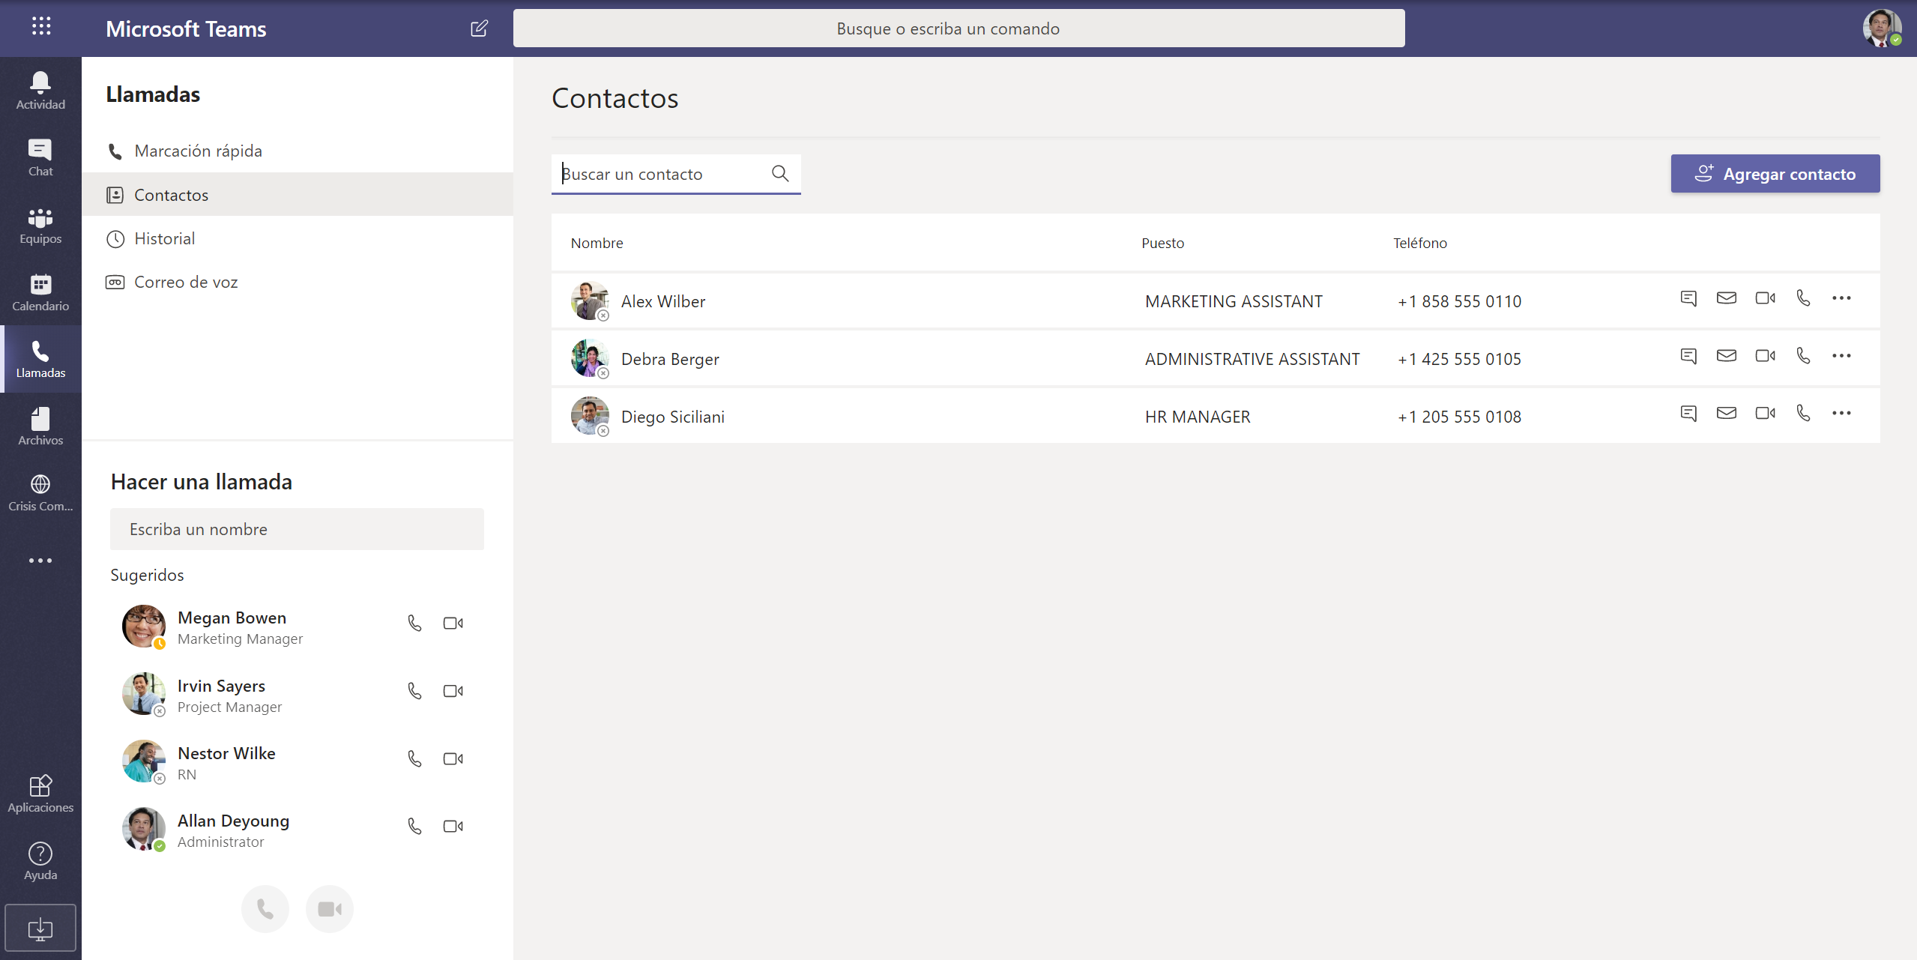
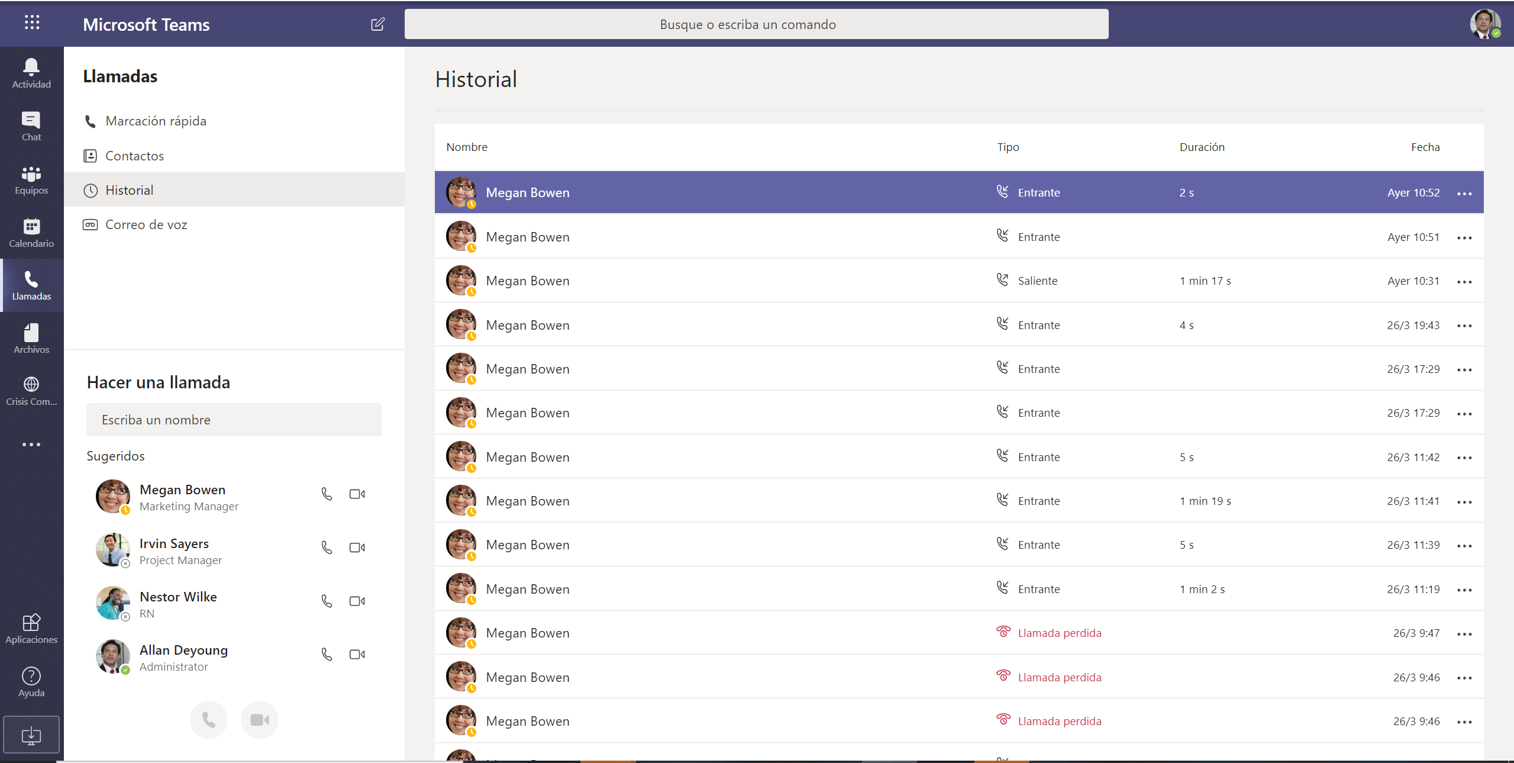
Microsoft Teams - Llamadas
Visualice todos sus contactos
Acceda a la vista de Contactos para visualizar todos los contactos que tiene configurados, y agregue los contactos que sean relevantes para UD
Ver el historial de llamadas
Acceda a la vista de Historial de Llamadas para visualizar la lista de llamadas entrantes y/o salientes, recibidas y/o realizadas desde su aplicación de Teams.
Se mostrarán en este historial tanto aquellas llamadas que se hayan realizado entre personas usando la función de llamadas de la propia aplicación de Teams, o las que procedan o se hayan realizado a un dispositivo telefónico.

